Slide 1
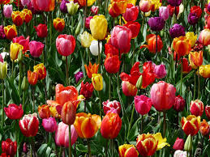
Thứ Sáu, ngày 24 tháng 2 năm 2023
Tập làm văn
SGK/52-53

Slide 2
KIỂM TRA BÀI CŨ
Bài văn miêu tả cây cối thường gồm có mấy phần?
Bài văn miêu tả cây cối thường gồm có ba phần: Mở bài, thân bài, kết bài.

Slide 3

Tập làm văn
Đoạn văn trong bài văn miêu tả cây cối
I. Nhận xét:
1 - Đọc lại bài Cây gạo của nhà văn Vũ Tú Nam (sách Tiếng Việt 4, tập hai, trang 32).

Slide 4

Cây gạo
Cây gạo già mỗi năm lại trở lại tuổi xuân, cành nặng trĩu những hoa đỏ mọng và đầy tiếng chim hót. Chỉ cần một làn gió nhẹ hay một đôi chim mới đến là có ngay mấy bông gạo lìa cành. Những bông hoa rơi từ trên cao, đài hoa nặng chúi xuống, những cánh hoa đỏ rực quay tít như chong chóng nom thật đẹp.
Hết mùa hoa, chim chóc cũng vãn. Cây gạo chấm dứt những ngày tưng bừng ồn ã, lại trở về với dáng vẻ xanh mát, trầm tư. Cây đứng im cao lớn, hiền lành, làm tiêu cho những con đò cập bến và cho những đứa con về thăm quê mẹ.
Ngày tháng đi thật chậm mà cũng thật nhanh. Những bông hoa đỏ ngày nào đã trở thành những quả gạo múp míp, hai đầu thon vút như con thoi. Sợi bông trong quả đầy dần, căng lên;những mảnh vỏ tách ra cho các múi bông nở đều, chín như nồi cơm chín đội vung mà cười, trắng loá. Cây gạo như treo rung rinh hàng ngàn nồi cơm gạo mới.
Theo Vũ Tú Nam

Slide 5
I. Nhận xét:
2 - Tìm các đoạn trong bài văn nói trên.
Bài Cây gạo gồm 3 đoạn, mỗi đoạn mở đầu ở chỗ lùi vào một chữ đầu dòng, kết thúc ở chỗ chấm xuống dòng:
Đoạn 1: Từ “Cây gạo già ………. nom thật đẹp”. Đoạn 2: Từ “ Hết mùa hoa……….. về thăm quê mẹ”
Đoạn 3: Từ “ Ngày tháng đi……….. đến hết”
3 - Cho biết nội dung chính của mỗi đoạn văn là gì?
Mỗi đoạn tả một thời kì phát triển của
hoa gạo:
Đoạn 1: Thời kì ra hoa
Đoạn 2: Lúc hết mùa hoa
Đoạn 3: Thời kì ra quả

Slide 6
Trong bài văn miêu tả cây cối, mỗi đoạn văn nêu nội dung như thế nào ?
* Trong bài văn miêu tả cây cối, mỗi đoạn văn có một nội dung nhất định, chẳng hạn: tả bao quát, tả từng bộ phận của cây hoặc tả cây theo từng mùa, từng thời kì phát triển,…
Khi viết , hết mỗi đoạn văn trong bài văn miêu tả cây cối cần chú ý điều gì ?
*Khi viết, hết mỗi đoạn văn cần xuống dòng.

Slide 7
II. Ghi nhớ:
Trong bài văn miêu tả cây cối, mỗi đoạn văn có một nội dung nhất định, chẳng hạn: tả bao quát, tả từng bộ phận của cây hoặc tả cây theo từng mùa, từng thời kì phát triển,…
Khi viết, hết mỗi đoạn văn cần xuống dòng.

Slide 8

III. Luyện tập:
Bài 1: Xác định các đoạn văn và nội dung chính của từng đoạn trong bài văn “ Cây trám đen”.

Slide 9
Cây trám đen
Ở đầu bản tôi có mấy cây trám đen. Thân cây cao vút, thẳng như một cột nước từ trên trời rơi xuống. Cành cây mập mạp, nằm ngang, vươn tỏa như những gọng ô. Trên cái gọng ô ấy xòe tròn một chiếc ô xanh ngút ngát. Lá trám đen chỉ to bằng bàn tay đứa trẻ lên ba, nhưng dài chừng một gang.
Trám đen có hai loại. Quả trám đen tẻ chỉ bằng nửa quả nhót to, nhưng hai đầu nhọn hơn. Cùi trám đen tẻ mỏng, cứng, có phần hơi khô, xác, không ngon bằng trám đen nếp. Trám đen nếp cũng màu tím như trám đen tẻ, nhưng quả mập, mỡ màng, cùi dày, bấm ngập móng ngón tay cái mà không chạm hạt.
Cùi trám đen có chất béo, bùi và thơm. Trám đen rất ưa xào với tóp mỡ. Trám đen còn được dùng làm ô mai, phơi khô để ăn dần. Người miền núi rất thích món trám đen trộn với xôi hay cốm.
Chiều chiều, tôi thường ra đầu bản nhìn lên những vòm cây trám ngóng chim về. Người bản tôi nhìn lên cái ô xanh treo lơ lửng lưng trời ấy mà biết sức gió. Xa quê đã ngót chục năm trời, tôi vẫn nhớ da diết những cây trám đen đầu bản.
Chiều chiều, tôi thường ra đầu bản nhìn lên những vòm cây trám ngóng chim về. Người bản tôi nhìn lên cái ô xanh treo lơ lửng lưng trời ấy mà biết sức gió. Xa quê đã ngót chục năm trời, tôi vẫn nhớ da diết những cây trám đen đầu bản.

Slide 10
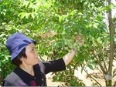
Cây trám đen

Slide 11
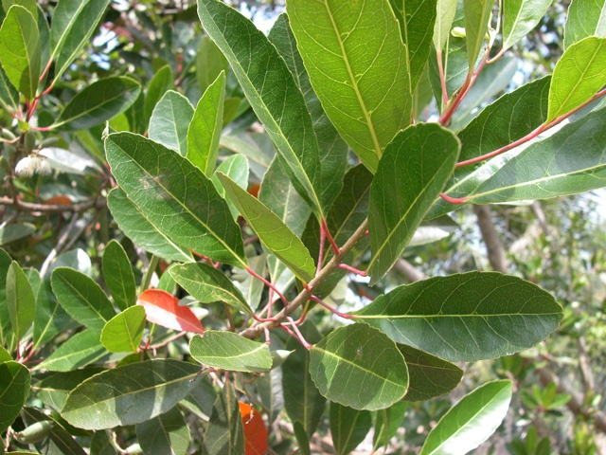

Slide 12
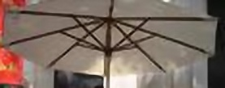
Gọng ô

Slide 13
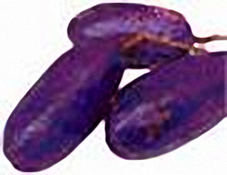
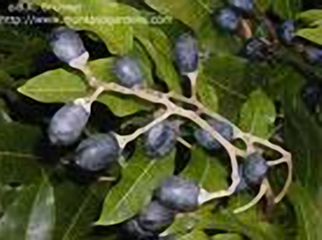
Trám đen tẻ
Trám đen nếp

Slide 14
Bài “Cây trám đen” gồm 4 đoạn:
Đoạn 1: Từ đầu …………chừng một gang
Tả bao quát thân cây, cành cây, lá cây trám đen
Đoạn 2: Tiếp đến………..không chạm hạt.
Hai loại trám đen: trám đen tẻ và trám đen nếp.
Đoạn 3: Tiếp đến ………với xôi hay cốm.
Ích lợi của quả trám đen.
Đoạn 4: Phần còn lại.
Tình cảm của người tả với cây trám đen.

Slide 15
III. Luyện tập:
Bài 2: Hãy viết một đoạn văn nói về lợi ích của một loài cây mà em biết.

Slide 16

Bài 2: Hãy viết một đoạn văn nói về lợi ích của một loài cây mà em biết.
Gợi ý nhận xét:
- Đoạn văn có nêu tên và lợi ích của cây đã tả chưa?
- Từ dùng có chính xác chưa?
- Câu văn có đầy đủ ý không?
- Diễn đạt có mạch lạc không?

Slide 17
Bài tập 2:
Bài tham khảo
Cây chuối dường như không bỏ đi thứ gì. Củ chuối, thân chuối để nuôi lợn; lá chuối để gói giò, gói bánh; hoa chuối làm nộm. Còn quả chuối chín ăn vừa ngọt vừa bổ. Còn gì thú vị hơn sau bữa cơm được một quả chuối ngon tráng miệng do chính tay mình trồng.
Em rất thích cây phượng. Phượng chẳng những cho chúng em bóng mát để vui chơi mà còn làm tăng vẻ đẹp của trường em. Những trưa hè êm ả, được ngắm hoa phượng rơi thật thích thú biết bao.

Slide 18
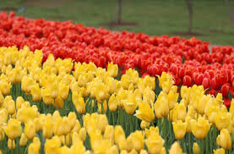
- Học thuộc ghi nhớ
- Hoàn thành đoạn văn tả lợi ích của cây
- Chuẩn bị bài sau: Luyện tập xây dựng đoạn văn miêu tả cây cối

Slide 19


Chúc các em sức khỏe và học tập thật tốt!

